Slide 1

Logo
Louren City

Slide 2
Equipe envolvida
Rogan
Rodrigo
Clenilton
Hileo
João Paulo
Radrick

Slide 3
Descrição
Problema (dores)
Solução
Grande quantidade de disciplinas;
Falta de organização;
Dificuldade em matérias específicas.
Automação do planejamento de estudo baseado nas informações (tempo disponível, disciplinas, notas e atividades) fornecidas pelo usuário, organizando o tempo para a obtenção de melhores resultados.

Slide 4
Requisitos do projeto
Manter usuário
Manter disciplinas
Mostrar grade de horário
Manter plano de estudo
Manter notas
Cadastro de atividade
Enviar alertas
Chat
Notes:
Rogan, depois é só dar um duplo clique nessa figura circulada e colocar a imagem.

Slide 5
Requisitos Técnicos
Ferramenta Upper-CASE
Astah (Diagramas UML)
DBDesigner (Modelagem de Dados)
Ferramentas Lower-CASE
Visual Studio
PostgreSQL
Desenvolvimento Back End
Asp.Net MVC 4 C#
Nhibernate
Desenvolvimento Front End
JavaScript (JQuery)
HTML 5 (Razor)
CSS 3 (Bootstrap)

Slide 6
Requisitos Técnicos
Repositório
Controle de Versão do Team Foundation (TFS)
Ferramenta de Gerência de Projeto
Trello
Metodologia de Gestão e Planejamento de Software
Scrum

Slide 7
Requisitos não funcionais
Desempenho
Estabilidade
Confiabilidade
Usabilidade

Slide 8
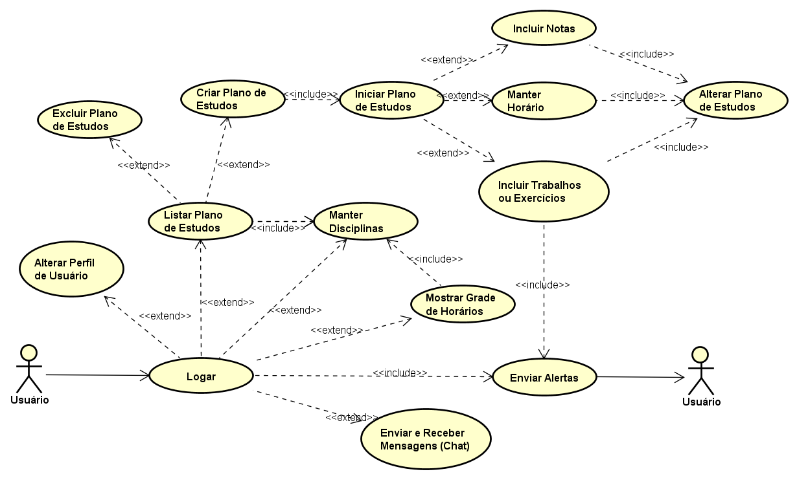
Visão sistemica
Notes:
Não disse?

Slide 9
Visão de camadas
Cliente
Cliente
Cliente
Aplicação
Banco de dados
Negócio
Nhibernate

